Slide 1

МДОУ «Детский сад комбинированного вида № 5 «Журавушка»
Проект на тему: «ДЕРЕВЬЯ –НАШИ ДРУЗЬЯ»
Воспитатель: Щекатурина Инна Михайловна
Первая квалификационная
категория

Slide 2
Название проекта: «Деревья –наши друзья»
Автор проекта : Щекатурина Инна Михайловна , воспитатель первой
квалификационной категории.
Вид проекта : экологический, познавательно – творческий.
Его продолжительность : краткосрочный (неделя – с01.02.2021г. - 05.02.2021г).
Участники : воспитатель, дети старшей группы компенсирующей направленности, родители.

Slide 3
.
Актуальность :
Взаимоотношения человека с природой актуальный вопрос современности. Дети мало общаются с природой. Можно наблюдать небрежное, порой жестокое отношение детей к природе, в частности, к деревьям. Деревья окружают нас постоянно, но дети, как правило, почти не обращают на них внимания. Гораздо больший интерес они проявляют к цветущим растениям. Кроме того, деревья и растения воспринимают как неживые объекты. Деревья прекрасные объекты для наблюдений, так как имеют ярко выраженные сезонные изменения. Таким образом, с одной стороны важность и необходимость ознакомления детей с растительным миром, с деревьями, формирование у детей убеждения о необходимости бережного и сознательного отношения к природе, и с другой – отсутствие целенаправленной, систематической работы привели к выбору темы проекта.

Slide 4
Цель :
Вовлечь детей в познавательную и практическую деятельность по изучению и бережному отношению ко всему растительному миру, в особенности к деревьям.
Задачи :
Развивать познавательную активность дошкольников, мышление, коммуникативные навыки.
Поддерживать у детей интерес к познанию природы родного края. Развивать умение сравнивать и делать выводы на основе собственных наблюдений.
Совершенствовать изобразительные навыки дошкольников. Воспитывать бережное отношение к миру живой природы.

Slide 5
Этапы работы над проектом:
Предварительная работа:
Беседа с детьми о деревьях родного края.
Рассматривание деревьев на прогулке.
Загадывание загадок о деревьях, поговорки. пословицы, приметы.
Этапы работы над проектом:
Подготовительный этап:
постановка цели и задач; подготовка материала для организации проекта; создание предметно – развивающей среды;
подбор наглядного и методического материала по теме проекта;
подбор материала для организации совместной деятельности педагога с детьми;
подбор материала для творческих работ;
подбор художественной литературы.
II. этап – основной
Цель –реализация намеченного плана проекта.
1.Беседы с детьми:
«Для чего нужны деревья»
«Какие деревья растут на участке»;
«Почему нужно беречь и охранять деревья».
2. Ознакомление детей с художественной литературой:
Чтение: И.Семенова «Березка», О.Высоцкая «Наш сад», А. Прокофьев «Наш лесок», М. Ивенсен «Ёлочка».
3.Экскурсия:
Рассматривание деревьев на участке;
Наблюдение в природе за изменениями в жизни деревьев зимой
4.Совместная и самостоятельная художественно-продуктивная деятельность:
Рисование на тему «Береза зимой»;
Аппликация «Ёлочка».

Slide 6
5.Дидактические игры :
«Что сначала, что потом». Цель: формировать представление о деревьях в разное время года; воспитывать эстетическое восприятие; бережное отношение к деревьям.
«С какого дерева листок». Цель: совершенствовать умение сопоставлять листья с деревьями, обогащать словарный запас.
«Что лишнее». Цель: развивать внимание, логику, умение сравнивать и сопоставлять.
III этап – заключительный.
Художественно-творческая деятельность.

Slide 7
Теоретическая значимость проекта: систематизация и расширение имеющихся теоретических представлений у детей о деревьях (особенности строения, произрастания, рисования).
Практическая значимость проекта: формирование экологически грамотного и безопасного для природы поведения, развитие творческих способностей детей.
Познавательная значимость проекта: формирование познавательных интересов: наблюдать, анализировать, сравнивать; формирование осознанно- правильного отношения к природе: желания ухаживать , беречь и любоваться красотой деревьев.
Перспективы на будущее:
Продолжать изучать природу, растения и деревья родного края;
Познакомить с самыми необычными представителями растительного мира, которые встречаются на планете «Земля»
В целях закрепления воспитательной ценности проекта планируется весной посадка молодых саженцев деревьев на территории детского сада совместно с родителями и уход за ними.
Вывод:
Проект способствовал расширению представлений детей и родителей о деревьях, повышению у них познавательного интереса. Каждый ребенок участвовал в проекте с желанием, проявляя инициативу; рассказывали о бережном отношении к дереву, о дружбе с ним; старались обнять его, погладить кору. Дети запомнили правила поведения в природе, научились их соблюдать.
.

Slide 8
Список используемой литературы:
Николаева С.Н. «Воспитание экологической культуры в дошкольном детстве». М., 1995.
Николаева С.Н. «Юный эколог». М.,2010.
Шорыгина Т.А. «Деревья – какие они?»
Воронкевич. О.А. «Добро пожаловать в экологию».- М., 2005.
Доронова Т.Н. «Природа, искусство и изобразительная деятельность детей.» –М.. 2001.
Иванова А.И. «Методика организации экологических наблюдений и экспериментов в детском саду: Пособие для работников дошкольных учреждений». –М.: ТЦ Сфера, 2003.
Потапова «Детям о природе». Экология в играх для детей.

Slide 9
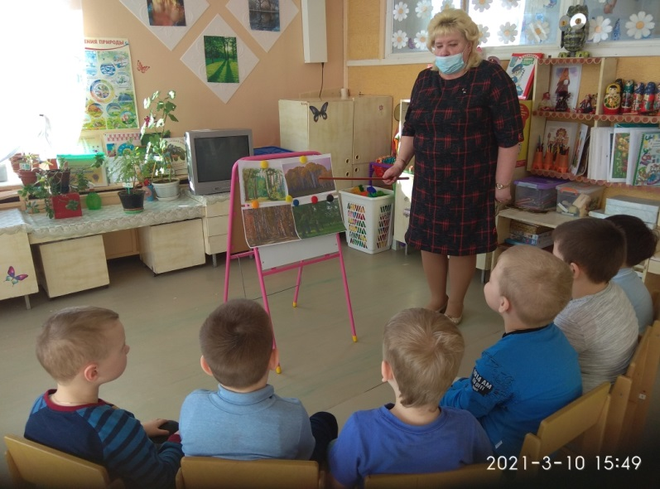
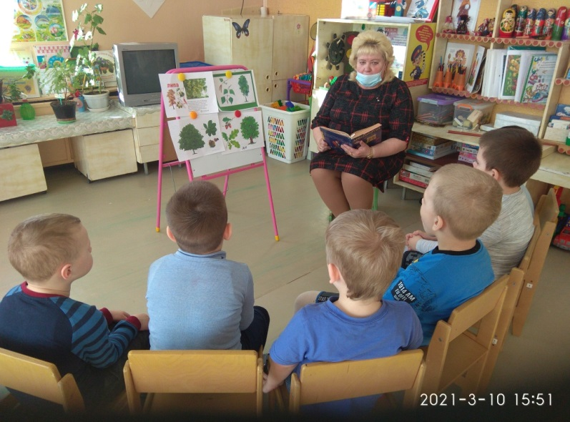
Приложение
Беседа с детьми «Для чего нужны деревья», «Почему нужно беречь и охранять деревья»
Задача: развивать у детей познавательный интерес ко всему живому, любознательность, наблюдательность, фантазию, желание получать новые знания

Slide 10
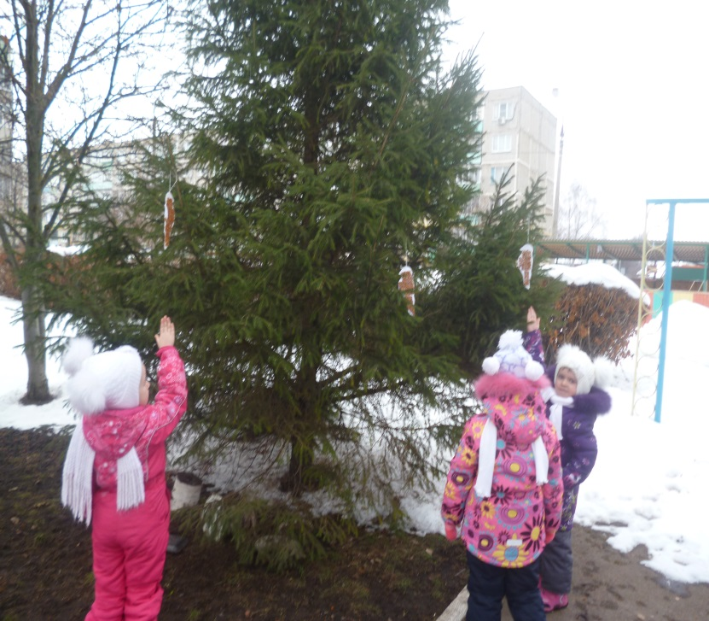
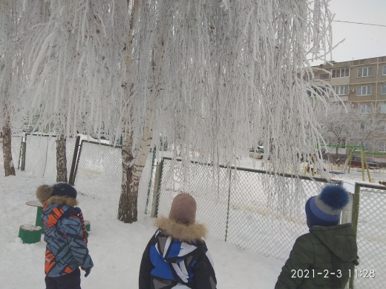
Наблюдение за хвойными растениями, за березой зимой :
Задачи : Развивать познавательную активность, мышление, коммуникативные навыки детей. Развивать умение сравнивать и делать выводы на основе собственных наблюдений. Воспитывать бережное отношение к деревьям.

Slide 11
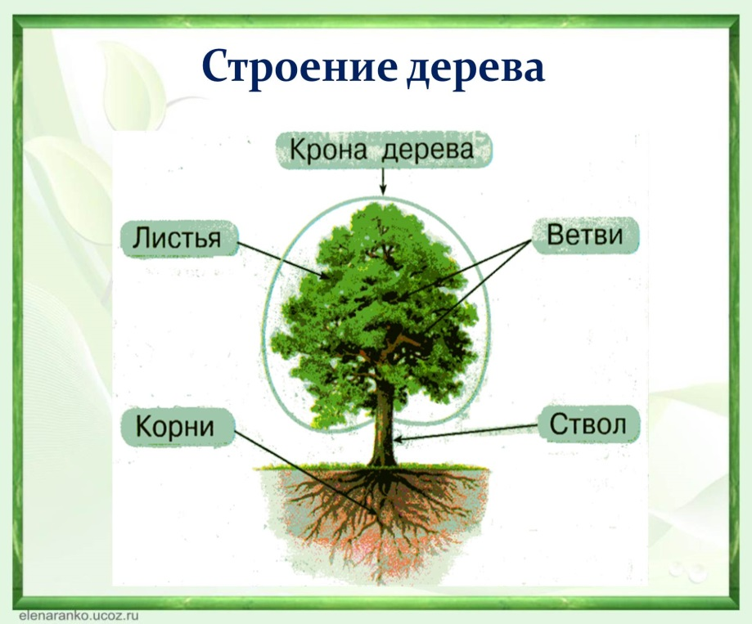
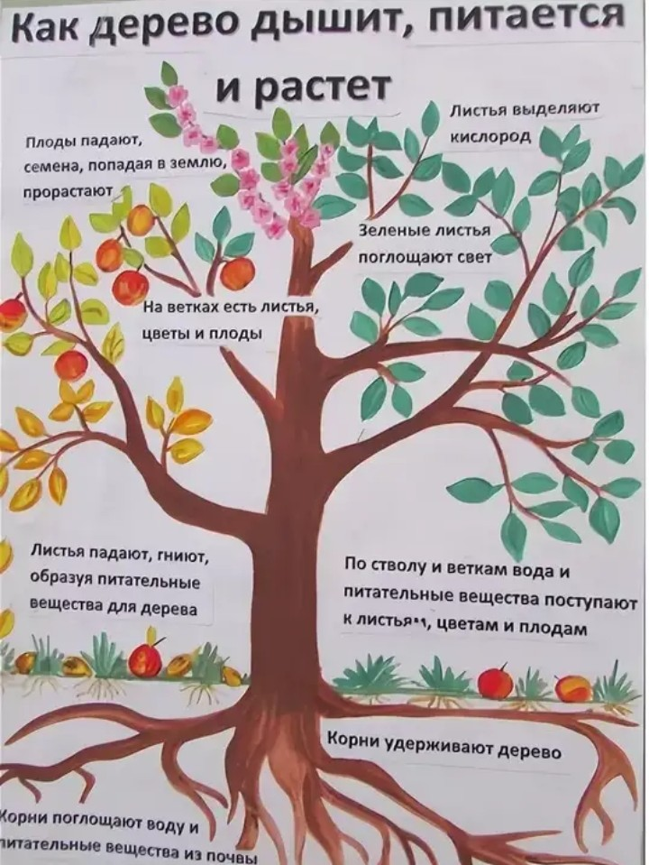
Строение дерева :
Задачи: способствовать обогащению и углублению представлений о деревьях: особенности строения и части деревьев – корень, ствол, ветки. Как дерево дышит, питается ,растет; освоению умений рассказывать последовательно, связно, говорить при этом внятно, громко; формировать умения составлять сравнительные рассказы.

Slide 12
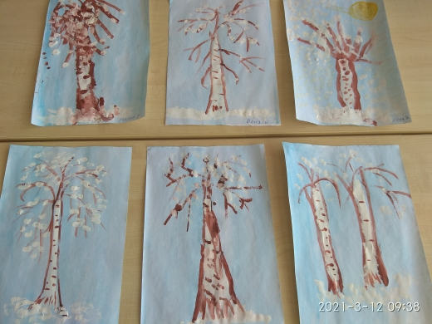
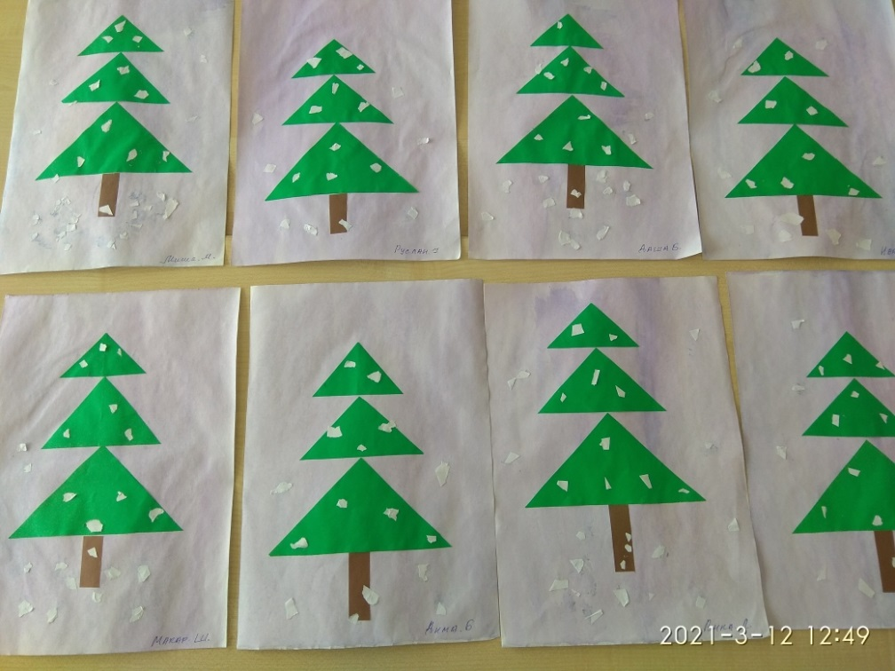
Художественно –эстетическое творчество:
Рисование : «Русская красавица –береза» ; аппликация: «Ёлочка».
Цель: научить детей рисовать березу в инее передавать строение дерева.
Задачи:
Расширить и закреплять знания детей о березе.- прививать детям бережное отношение к природе. – обогащать словарный запас детей.

Slide 13


